Slide 1
VOC客户直驱运营管理
核心数据源小时级轮巡
公域渠道分级管理（S/A/B级）
数据采集监控
客户声音识别精准度提升
多模态识别优化
声音识别优化
咨询/建议100%闭环
社媒评论智能分类
运营审核，反哺智能体
抱怨100%闭环响应
L1/L2/L3分级声音差异化处理
运营审核，反哺智能体
高价值VOC采纳率≥50%
高价值VOC强化识别
客户声音实时共享闭环
多元闭环信息
多渠道共享
Notes:
抖音系最快可分钟级 核心账号 演示语音ARS、视频转译文本精准度

Slide 2
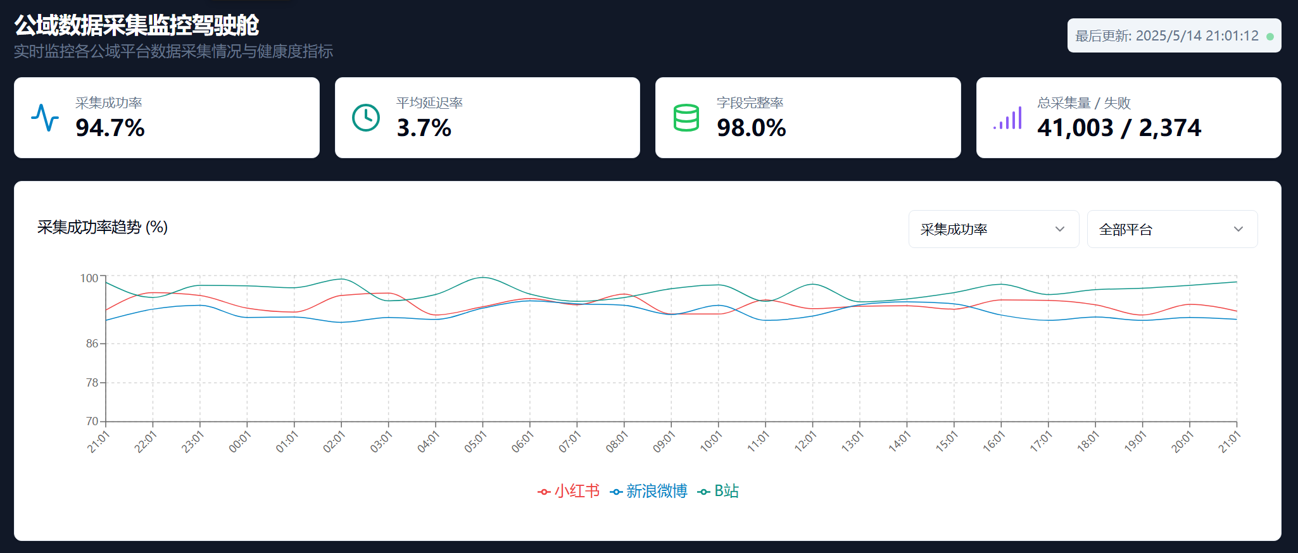
数据采集运营：分级采集机制结合实时监控，高效实现小时级收集核心数据源
公域数据分级采集机制
数据采集监控：
实时监控各渠道采集成功率、延迟率、字段完整率
S级
高管账号、品牌官号、指定账号
4小时轮巡
3天评论跟踪
A级
垂类KOL、垂类媒体、门户媒体
8小时轮巡
3天评论跟踪
B级
其他KOL、地方媒体、普通用户
12小时轮巡
3天评论跟踪
*分级逻辑需与长安汽车共建

Slide 3
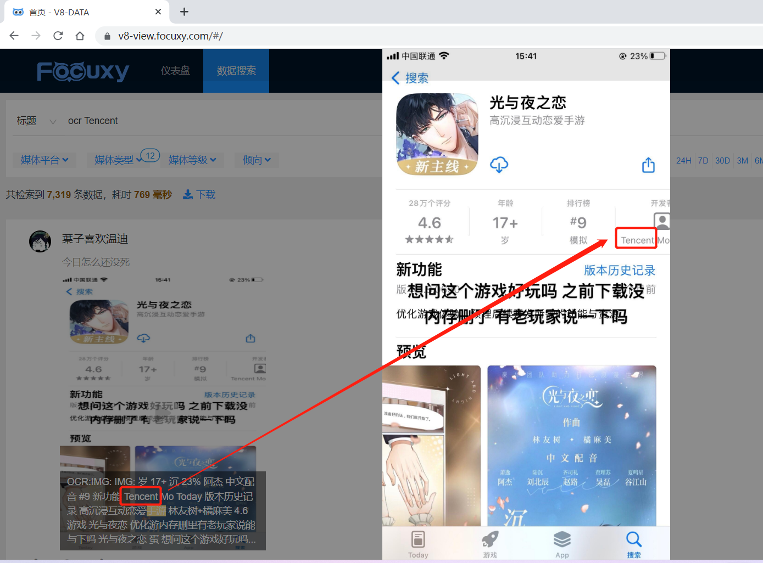
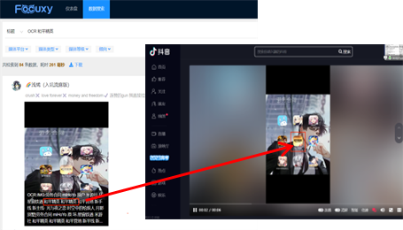
客户声音识别精准度提升：成熟的大模型标注沉淀+全帧识别能力
视频图文ASR/OCR识别
ASR/OCR精准度≥95%
12 个短视频平台
持续以1帧/秒 监测 活跃账号发布内容
文章图片的文字识别
视频内容的文字/语音识别
大模型辅助标注流程
私域识别精准度≥90%
公域识别精准度≥85%
质量反馈实时生效
数据输入
提示词
编写及优化
大模型
知识库
模型结果
人工核验
结果输出
Eg:这款车的OTA升级需要大量的流量，感觉有点不划算。
提取这句话中的用户观点、场景、对象、描述和情绪，并给出对应的标签
提示词经富通知识库扩展（标签体系），通过大模型算法产出模型结果
结果：智能化体验#智能座舱#OTA升级#流量和网络要求。
相关度：98%
人工复核大模型的产出结果
智能化体验#智能座舱#OTA升级#流量和网络要求

Slide 4
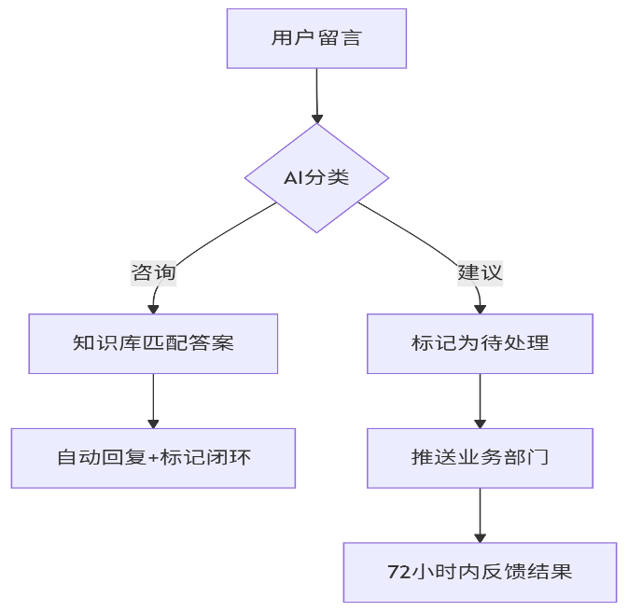
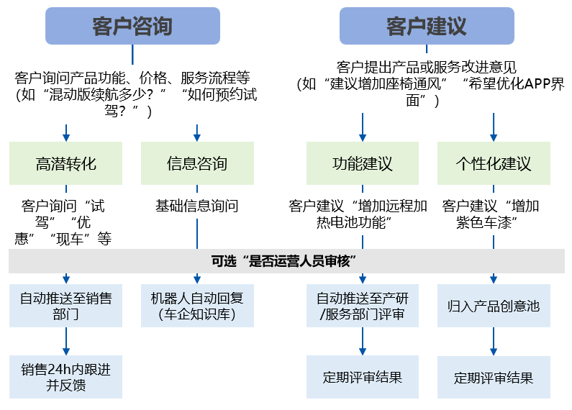
咨询/建议声音100%闭环（咨询/建议声音均得到响应）
运营机制（质量管控）
阶段计划
咨询&建议处理流程
人工审核
8月底
智能体对接知识库
咨询自动回复准确率≥50%
建议推送准确率≥50%
需闭环
第一阶段
是
否
确认回复话术
驳回
50%
9月底
智能体性能持续优化
咨询自动回复准确率≥80%
建议推送准确率≥80%
第二阶段
确认派发部门
添加至训练库
调校智能体
80%
运营支撑
11月底
实现全量咨询&建议闭环
第三阶段
车企知识库
车型参数库
服务政策库
常见问题库
活动规则库
100%

Slide 5
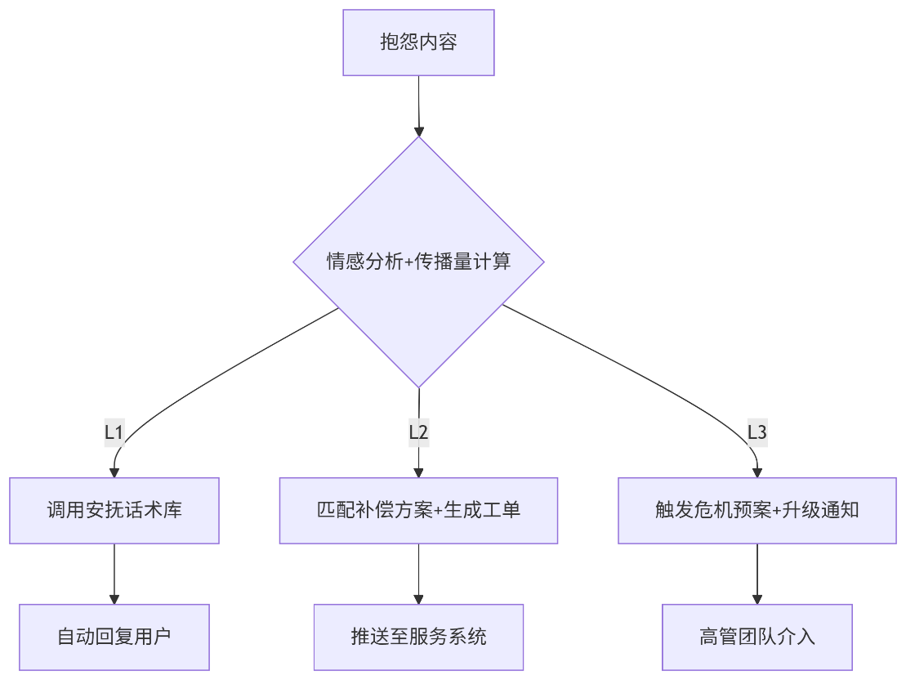
抱怨声音100%闭环响应（抱怨声音均得到响应）
抱怨声音分级响应机制
运营机制（质量管控）
L3级
品牌形象诋毁/人身安全问题（如高速失去动力）
确认推送
L2级
产品质量/服务投诉（如销售顾问爆粗）
人工审核
L1级
普通抱怨（如车机导航不准确）
AI响应
人工修正
添加至训练库
抱怨声音
调校智能体
阶段计划
情感分析
抱怨分级
8月底
安抚话术优化
安抚话术准确率≥80%
第一阶段
80%
9月底
智能体性能持续优化
抱怨响应准确率≥80%
第二阶段
生成安抚话术
生成安抚话术&处置建议
生成安抚话术&处置建议
80%
11月底
实现全量抱怨闭环
自动回复用户
推送主责部门
推送主责部门
推送公关部门
第三阶段
*分级逻辑需与长安汽车共建
100%

Slide 6
高价值VOC采纳率≥50%
高价值VOC运营挖掘
高价值VOC收集
业务部门采纳的咨询/建议/抱怨案例自动标记为高价值
试驾流程咨询
产品改进建议
服务投诉
…
VOC声音分类模型持续训练
基于采纳案例训练分类模型，强化识别潜在高价值VOC

Slide 7
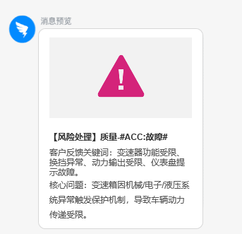
客户声音实时共享闭环
打通飞书、钉钉、企微、邮件等问题分派提醒
客户咨询
客户建议
客户抱怨
客户询问产品功能、价格、服务流程等
（如“混动版续航”“如何预约试驾”）
客户提出产品或服务改进意见
（如“建议增加座椅通风”“优化APP界面”）
客户表达不满但无明确诉求点
（如“车机太卡了！”“售后效率低”）
高潜转化
信息咨询
功能建议
个性化建议
普通抱怨
（L1）
严重负面（L2/L3）
客户询问“试驾”“优惠”“现车”等
基础信息询问
客户建议“增加远程加热电池功能”
客户建议“增加紫色车漆”
客户抱怨“车机导航不准确”
客户抱怨“车机导航不准确”
共享闭环推送内容包括：客户原声、风险警示、处置建议等
自动推送至销售部门
机器人自动回复（车企知识库）
自动推送至产研/服务部门评审
归入产品创意池
机器人自动回复安抚（车企知识库）
机器人自动回复安抚（车企知识库）
销售24h内跟进并反馈
定期评审结果
定期评审结果
自动推送至责任部门，形成根因分析与解决方案

